Slide 1


误差理论与数据处理
汤 戈
Email：tangge@cdut.edu.cn
Q Q：158148957
成都理工大学
核技术与自动化工程学院
核仪器与测控工程系

Slide 2
课程概述：
实验课有调整！！！请各位同学重新选课（2月27日截止）
学分：2.5
总学时：40（理论28+实验12）
考核方式：考试
成绩构成：平时30%+期末70%

Slide 3
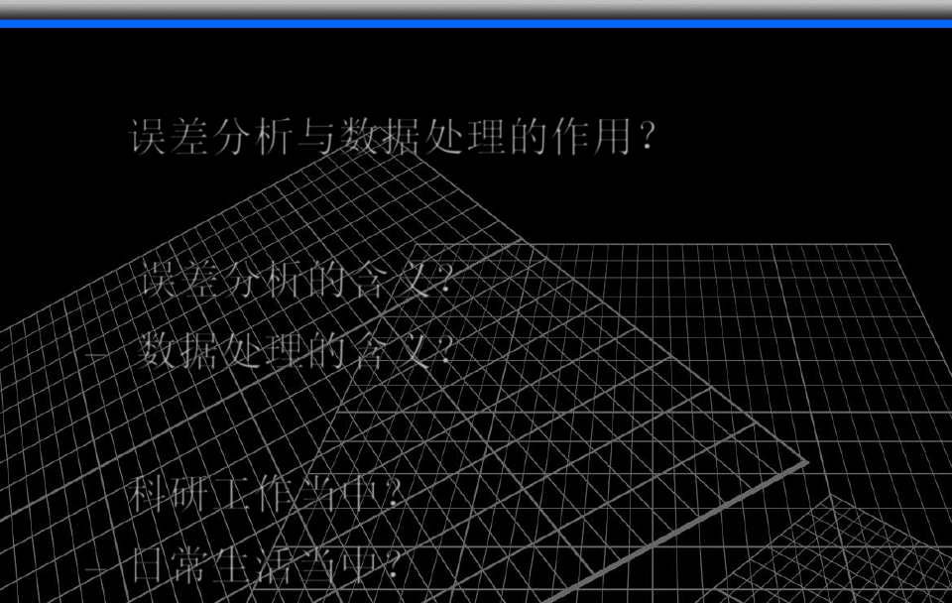

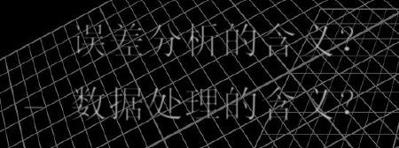
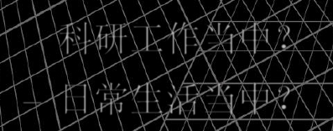
▪ 为什么学习这门课程？(Why)
– 误差分析与数据处理的作用？
▪ 这门课程能够学习到什么？ (What)
– 误差分析的含义？
– 数据处理的含义以及方法？
▪ 在将来的工作当中能起到什么作用？ (Where)
– 科研工作当中？
– 日常生活当中？

Slide 4

测量、测试与计量

Slide 5
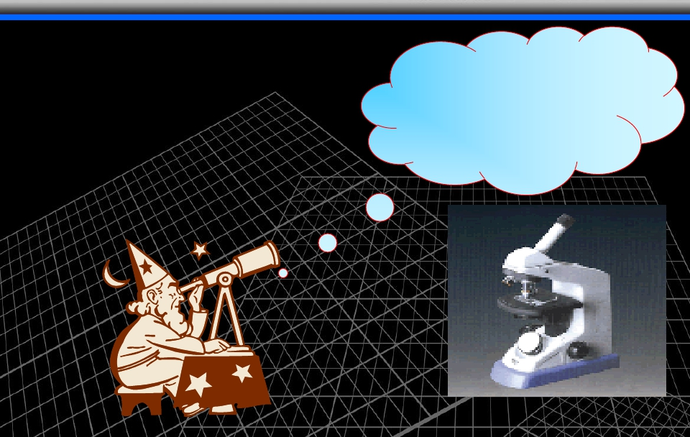
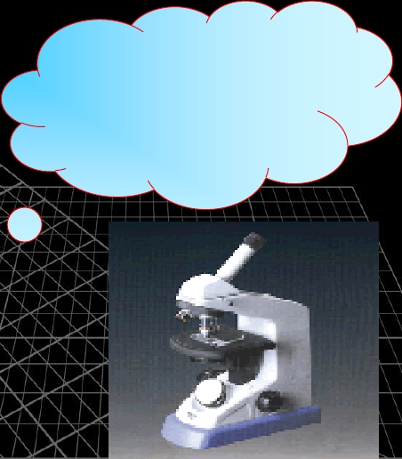

测量的基本概念—测量的意义
▪ 日常生活中离不开测量
▪ 科学进步与发展离不开测量
（诺贝尔物理奖的例子）
没有望远镜就没有天
文学，没有显微镜就
没有细胞学，没有指
南针就没有航海事业

Slide 6
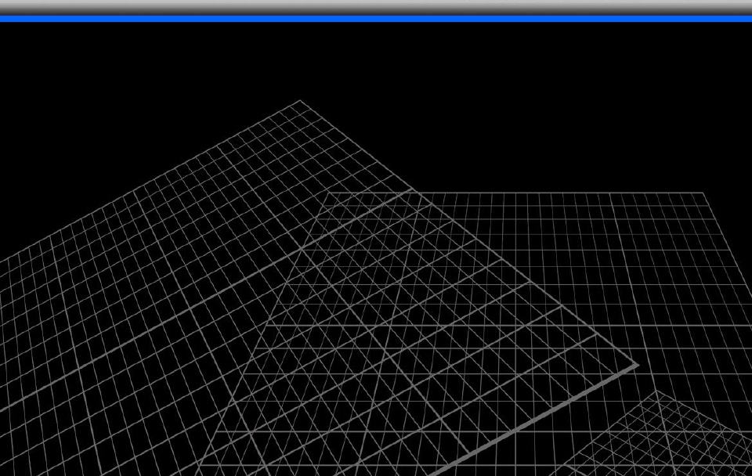
测量的基本概念—测量的历史
▪ 为什么要有测量？
人的感官出现了问题！
▪ 测量的目的
▪ 举例说明：
长度
步（英 尺）—米原器—激光
时间
时辰—日晷（或沙漏）—原子钟
▪ 测量的历史说明了什么？
追求更为精确的测量！

Slide 7
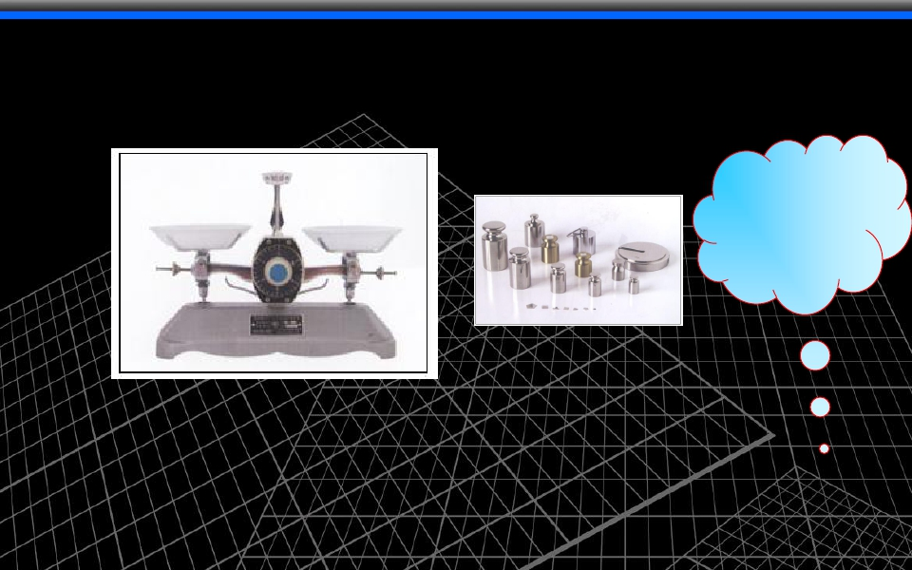

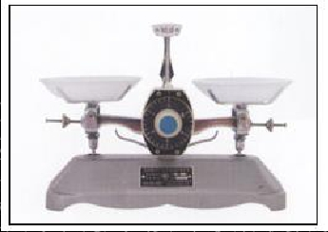
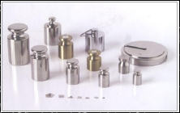

测量的基本概念—测量的定义
▪ 测量是将被测量与一个作为测量单位的标准量进
行比较得出比值的过程
测量方法可以
理解为测量原
理、测量器具
和测量条件的
总和
测量结果＝测量数值× 测量单位
▪ 完整的测量过程包括：被测量、测量单位、测量
方法、测量精度

Slide 8
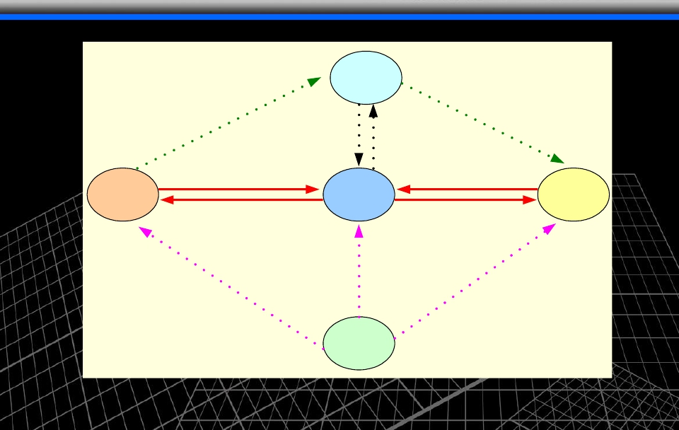
测量的基本概念—测量的实现
原理
方法
测量策
略、算法
对象
属性
选择
仪器
决定
方法
被测信息
激励信号
参数命令
数据状态
被测
对象
仪器
系统
测量
人员
影
响
影响
影响
测量
环境
测量的基本要素
图1-3

Slide 9
测量的基本概念—测量的分类
▪ 按所测得的量（参数）是否为欲测之量
直接测量和间接测量
▪ 按零件上同时被测参数的多少分类
单项测量和综合测量
▪ 按被测工件在测量时所处状态分类
静态测量与动态测量
▪ 按测量中测量因素是否变化分类
等精度测量和不等精度测量
▪ 其他，如接触测量和非接触测量等

Slide 10
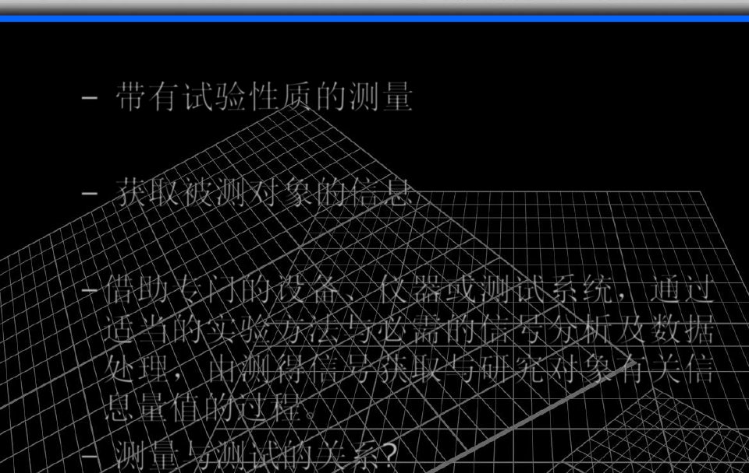


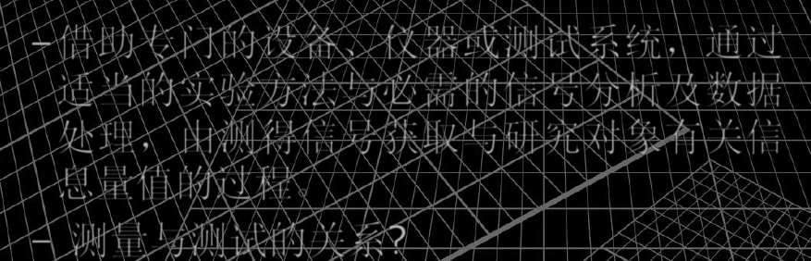
测量与测试的关系
▪ 测试的概念
– 带有试验性质的测量
▪ 测试的目的
– 获取被测对象的信息
▪ 测试的过程
–借助专门的设备、仪器或测试系统，通过
适当的实验方法与必需的信号分析及数据
处理，由测得信号获取与研究对象有关信
息量值的过程。
– 测量与测试的关系?

Slide 11
计量的基本概念—计量的定义
◼
计量学（metrology）：关于测量的科学。
涵盖有关测量的理论与实践的各个方面，计
量学的一个主要任务：逐步将不可测量的量转
化为可测量的量，从而达到改善和控制该量的
目的，起到推动社会发展和进步的作用。
计量是可以追溯到标准量的测量。除了获得
量值外还要有一系列“活动”。而测量则是为
了获得量值，通常会忽略溯源的问题。

Slide 12
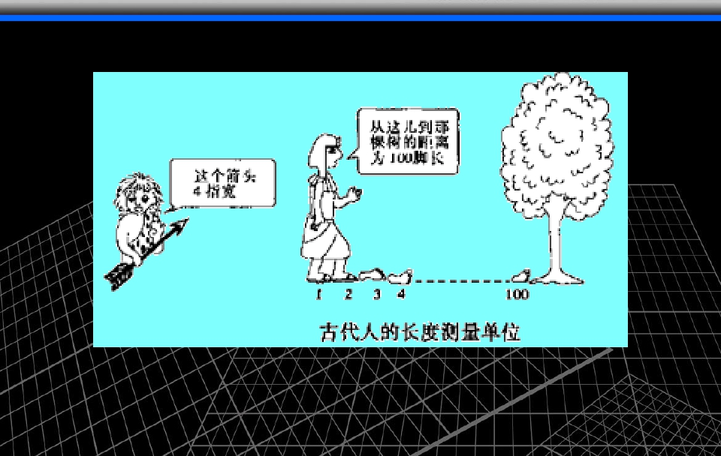
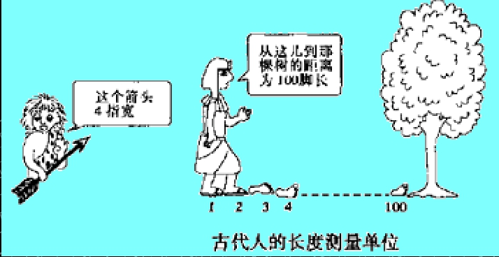
计量的基本概念—单位制与基准
▪ 单位制的重要性
▪ 我国单位制的组成
国际单位制、非国际单位制单位、组合形式单位

Slide 13
计量的基本概念—单位制与基准
▪ 时间：分(min), [小]时(h), 日[天](d)
▪ 平面角：度( º), 分( ’), 秒( ”)
▪ 体积、容积：升(l , L)
▪ 质量：吨(t), 原子质量单位(u≈ 1.660 565 5 x 10－27 g)
▪ 长度：天文单位距离(A),秒差距(pc)
▪ 能：电子伏特(eV)
▪ 无功功率：乏(var)

Slide 14
计量的基本概念—单位制与基准
▪ 两个或两个以上的单位用乘、除的形式组合而成
的新单位
由基本单位构成，如加速度单位，“米每二次方
秒（m/s²）”；
由辅助单位和基本单位构成，如角速度单位“弧
度每秒（rad/s）”；
由专门名称的导出单位和基本单位构成，如压力
单位“牛顿每平方米（N/m2）”；
由一个单位作分母，而分子为1构成；如线膨胀
系数单位“每摄氏度（1/℃）”；
由国际单位制单位和国家选定的非国际单位制单
位构成，如电能单位“千瓦小时（kW⋅h）”。

Slide 15
计量的基本概念—单位制与基准
▪ 基准用来复现某一基本测量单位的量值，只用于鉴定
各种量具的精度，不直接参加测量。
▪ 一级基准，又称主基准和国家基准
– 具有最高水平的基准。一个国家只有一个。
▪ 二级基准，又称副基准
– 量值精度由主基准确定，用以代替主基准向下传递
或代替主基准参加国际比对。
▪ 三级基准，又称工作基准
– 用来直接向下属标准量具进行量值传递，用以检定
下属计量标准量具的精确度。

Slide 16
小结
测量的基本概念
测量与测试的关系
计量的基本概念

